Slide 1

VICEMINISTERIO DE ENERGÍA
DIRECCION DE ENERGIA RENOVABLE
Dia Mundial Ahorro Energetico
Proyecto Parque Temático Energía Renovable
CIUDAD JUAN BOSCH (CJB)
Marzo 2019

Slide 2
Principales Objetivos
Crear un espacio cultural, educativo y de esparcimiento donde los usuarios tengan una interacción con los modelos energéticos , generando a su vez un atractivo y curiosidad.
Incentivar tanto a nivel individual como colectivo el uso racional de los recursos utilizando las energías renovables como una solución viable, responsable y sostenible de las energías renovables.

Slide 3
Principales Objetivos
Principales Objetivos
Generar modelos demostrativos que permitan educar a la población sobre el uso racional de la energía.
La utilización de energías renovables en el hábitat en los procesos productivos.
Desarrollar la actividad turística en la zona.

Slide 4
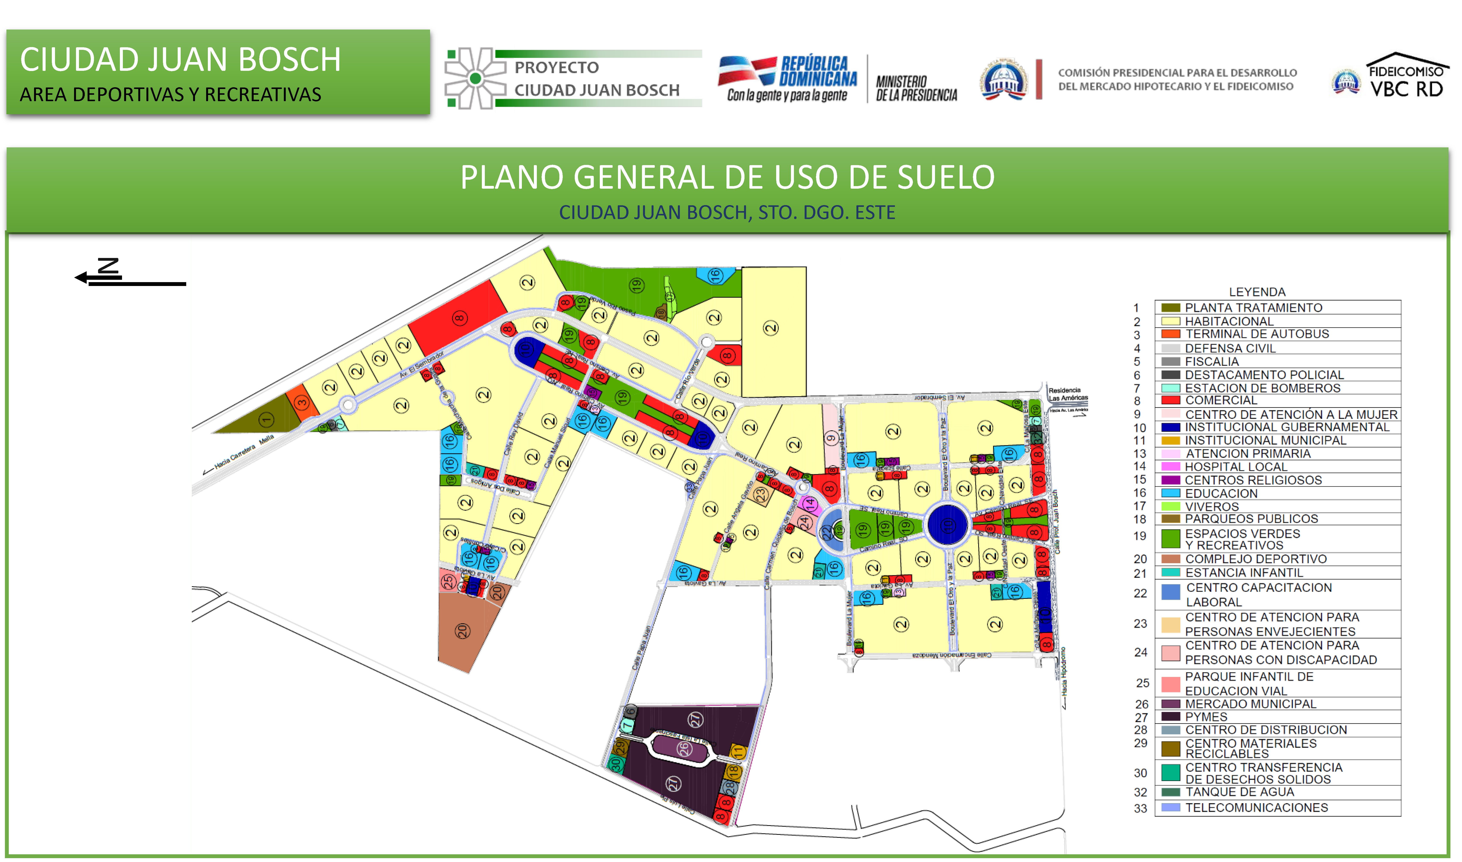

Slide 5
Parque Interpretativo Sobre Energía Renovable
Las Temáticas sugeridas
Un Hito Símbolo Central
Circuito sobre Agua, Sol
Biomasa
Aplicaciones Rurales
Uso Renovables en RD
Esparcimiento y Ejercicios con Renovables
Circuito Aire
1. Agua
2. Aire
3. Sol
4. Biomasa
5. Esparcimiento y Ejercicios con Renovables
6. Aplicaciones Rurales

Slide 6

Parque Interpretativo Sobre Energía Renovable
Las Temáticas sugeridas
Agua
Aire
Sol
Biomasa
Esparcimiento y Ejercicios con Renovables
Aplicaciones Rurales
Servicios
Administrativo
Estacionamientos y Paisajismo

Slide 7
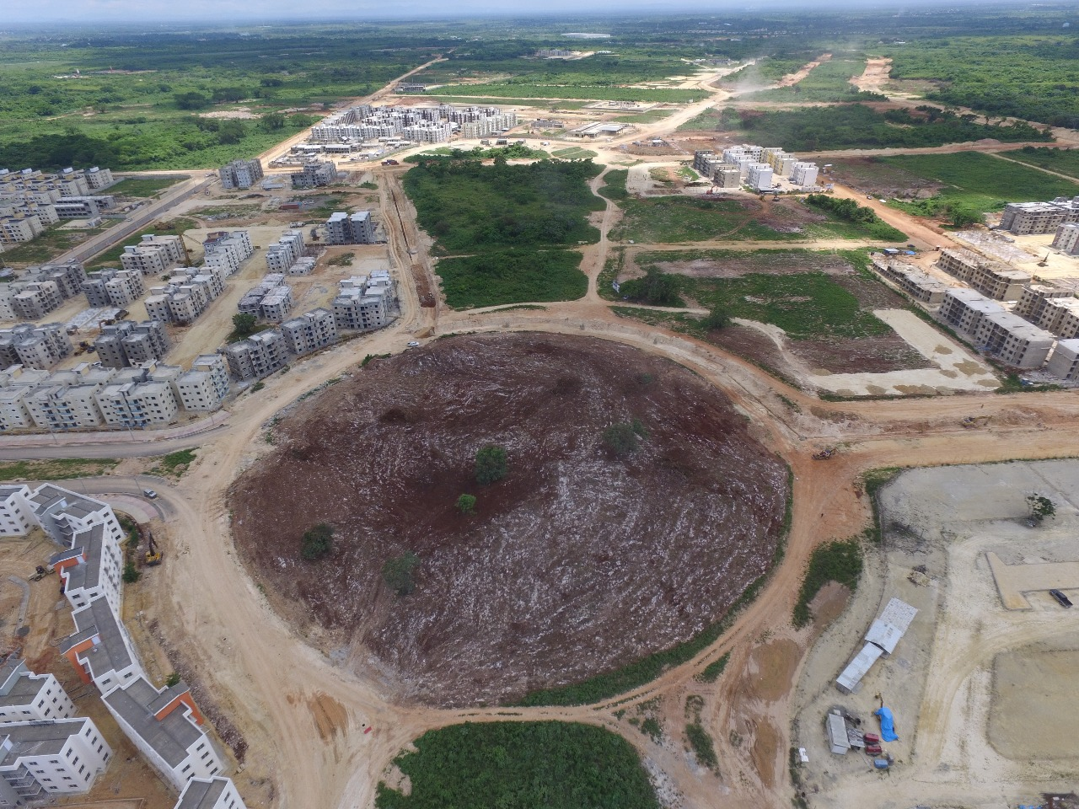
Vista aérea mayo 2017

Slide 8
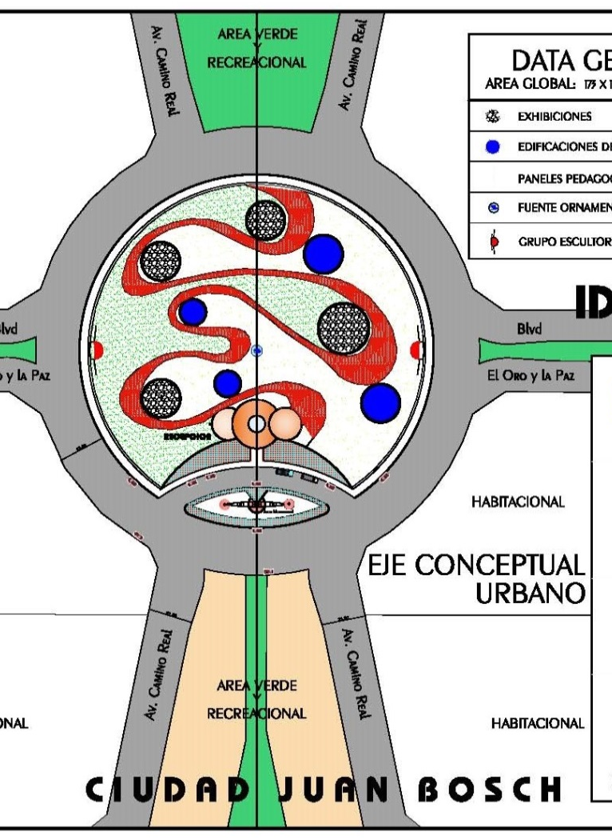
Propuestas Diseño
Parque Temático

Slide 9
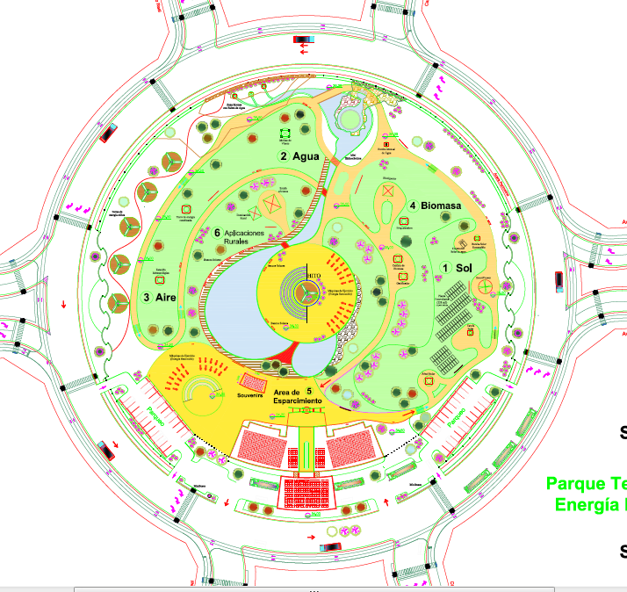
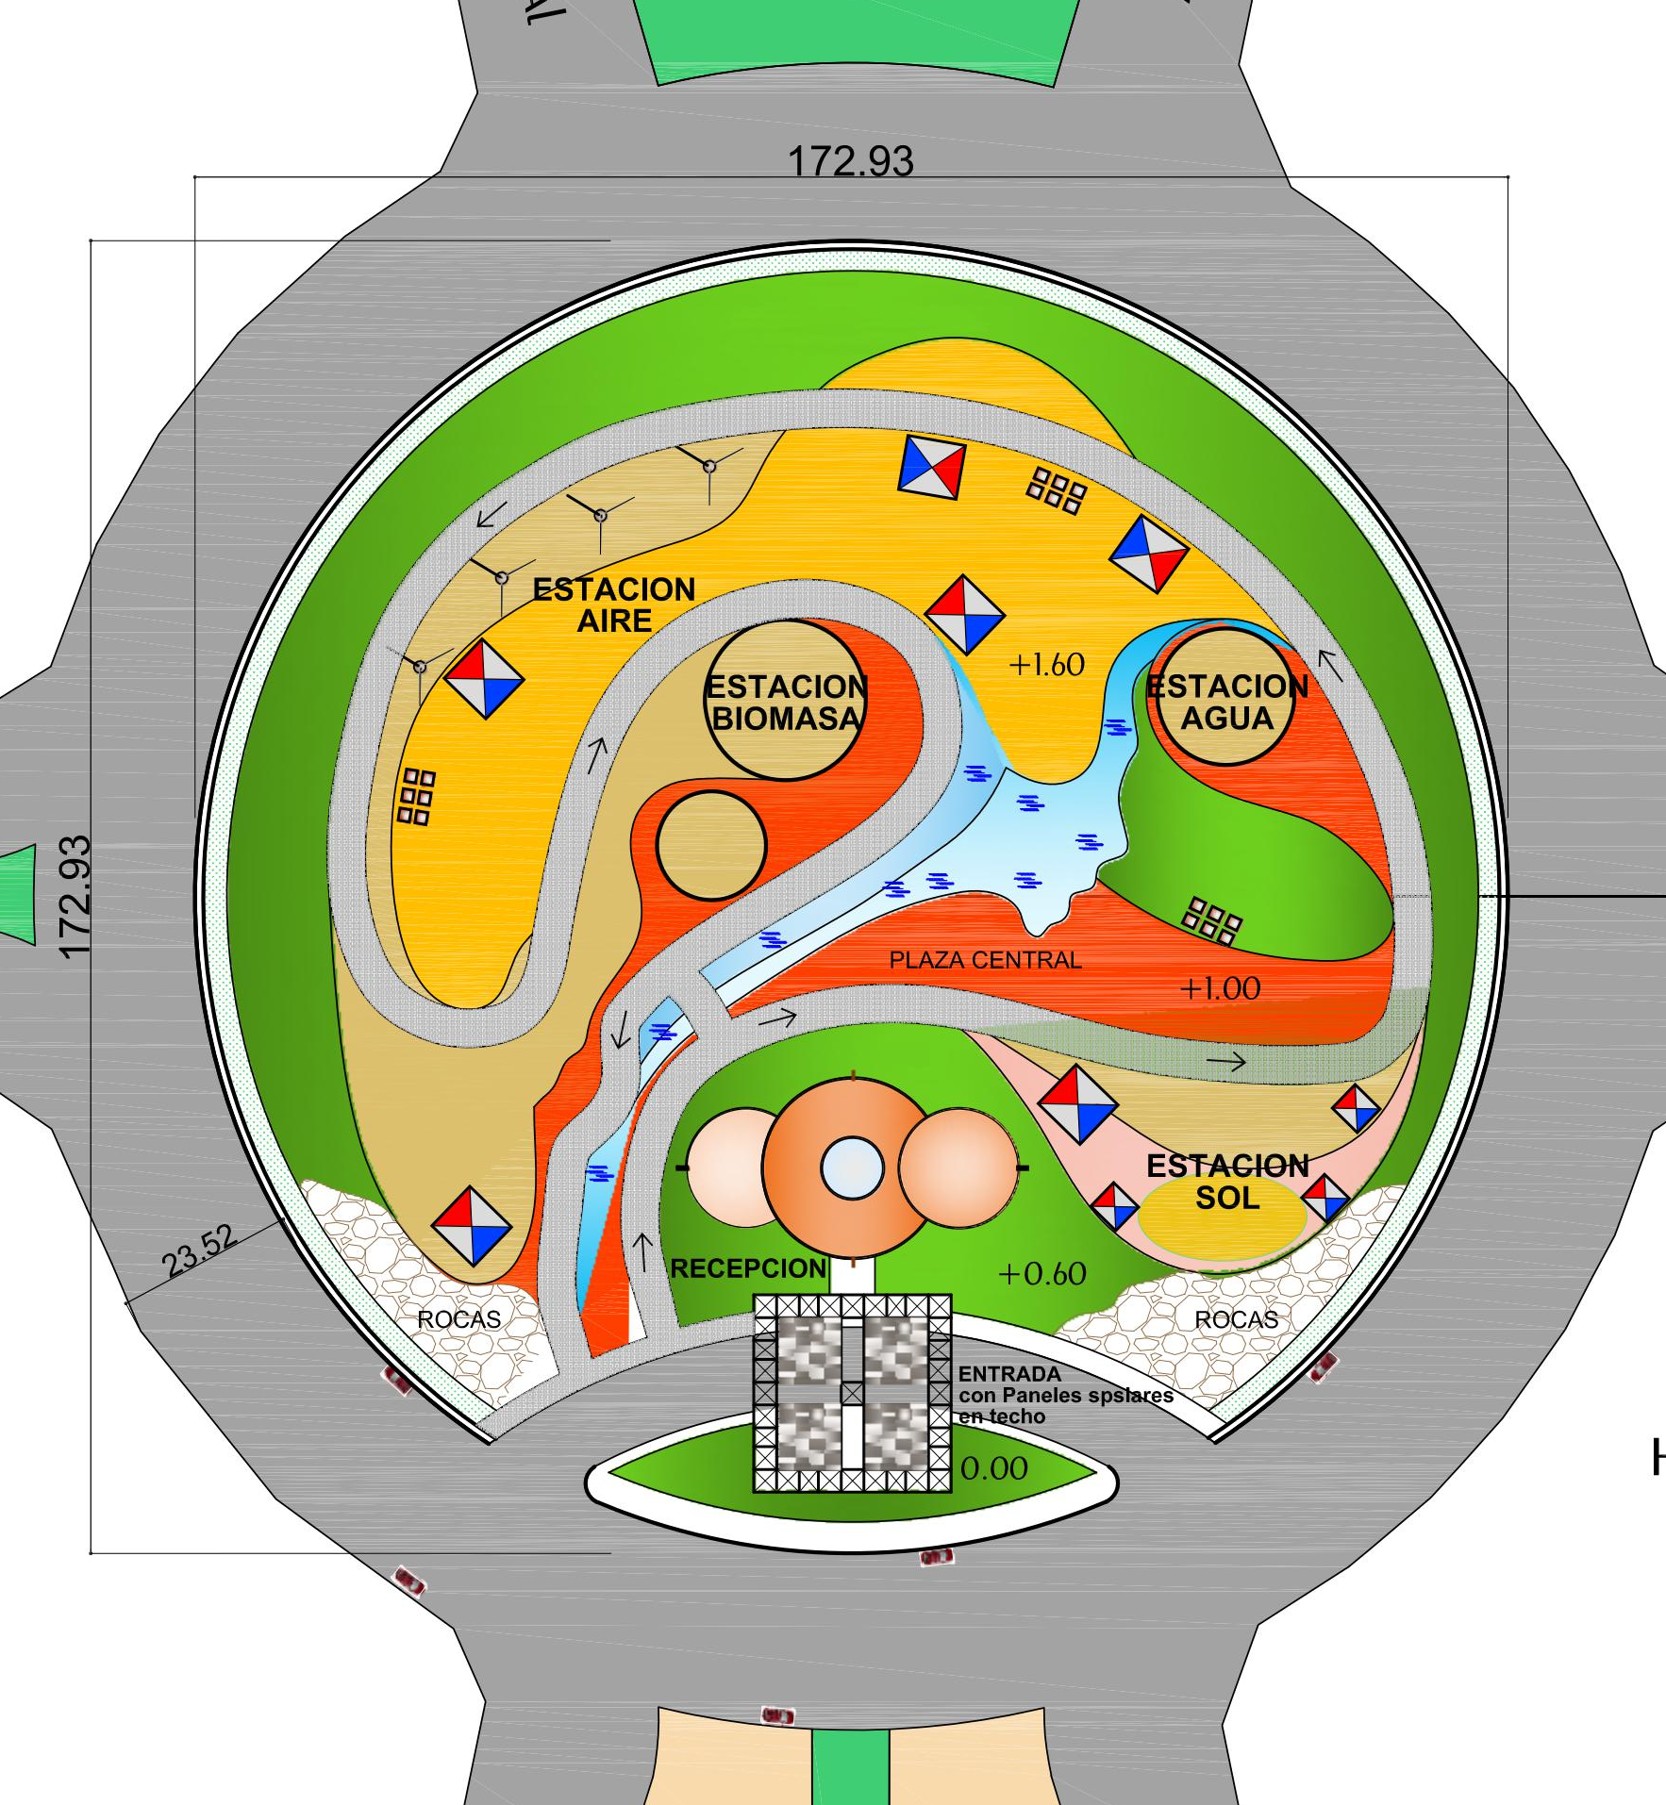
Evolución de Diseños Parque Temático
Parque Temático Versión Base
Parque Temático Versión No.9

Slide 10
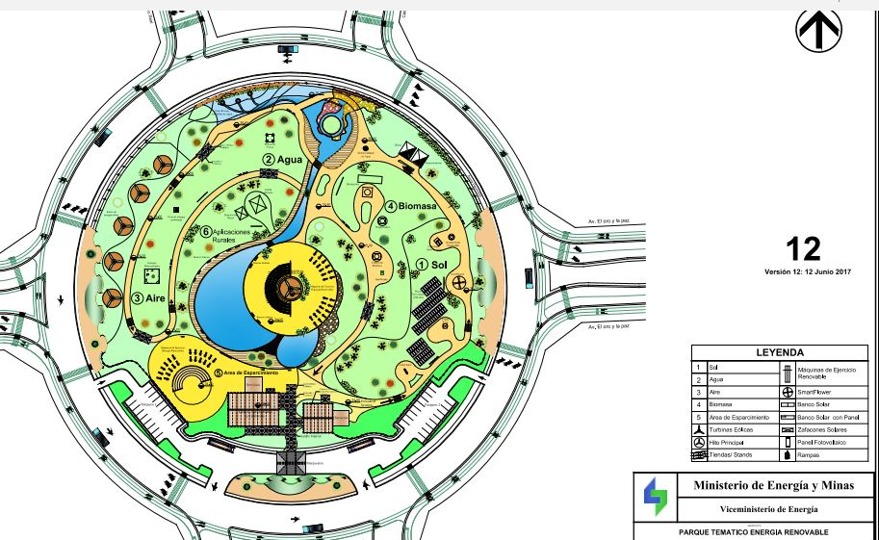
Parque Temático Versión 12

Slide 11
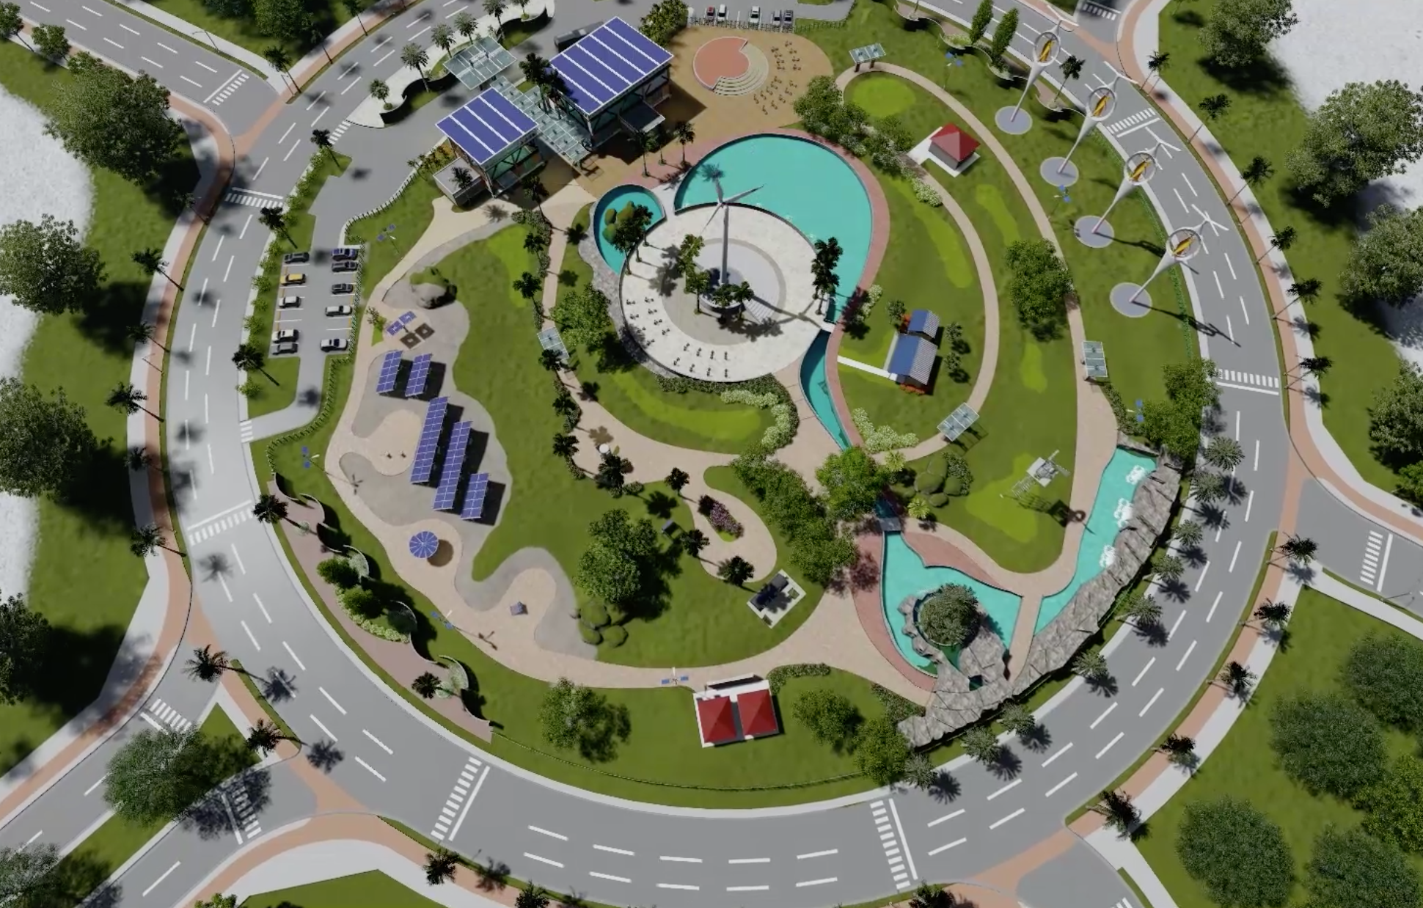

Slide 12
EDIFICACION
AIRE
RURALES
BIOMASA
SOL
AGUA

Slide 13
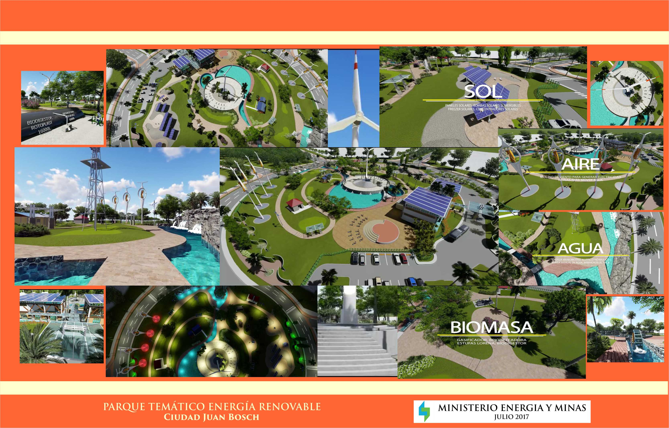

Slide 14
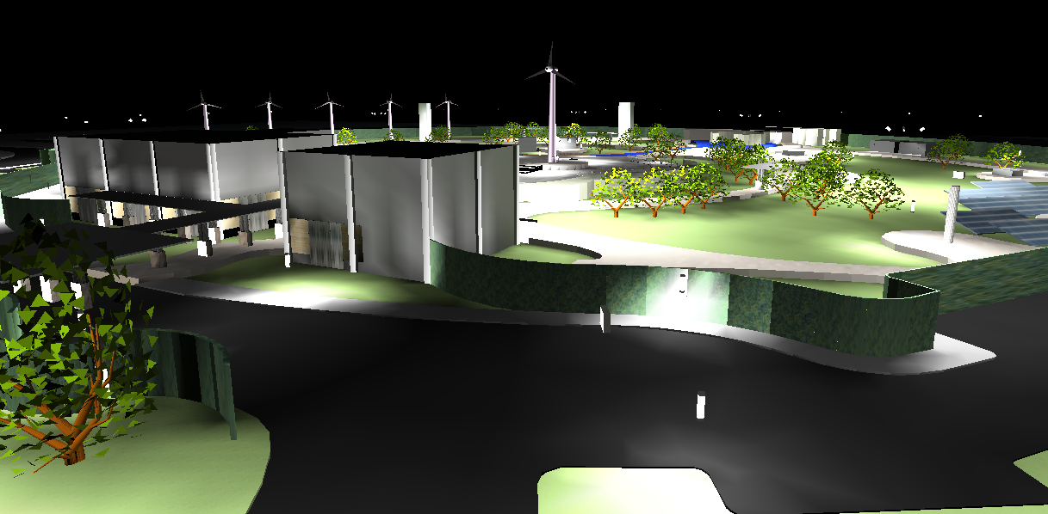
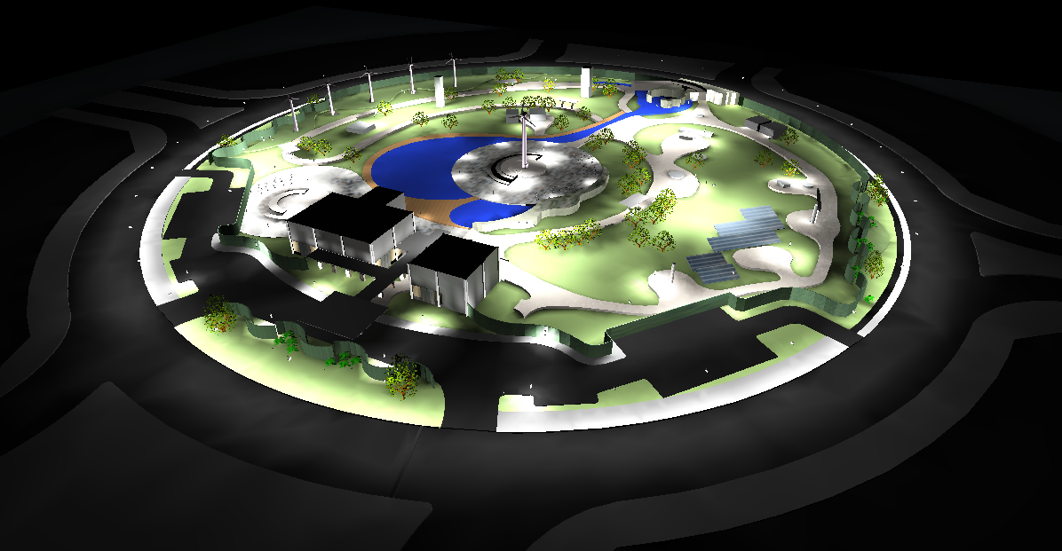
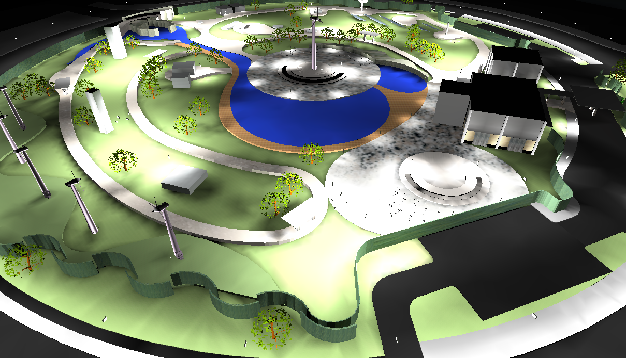
ESTUDIO FOTOMÉTRICO
(Con postes de seguridad encendidos)

Slide 15


